Slide 1

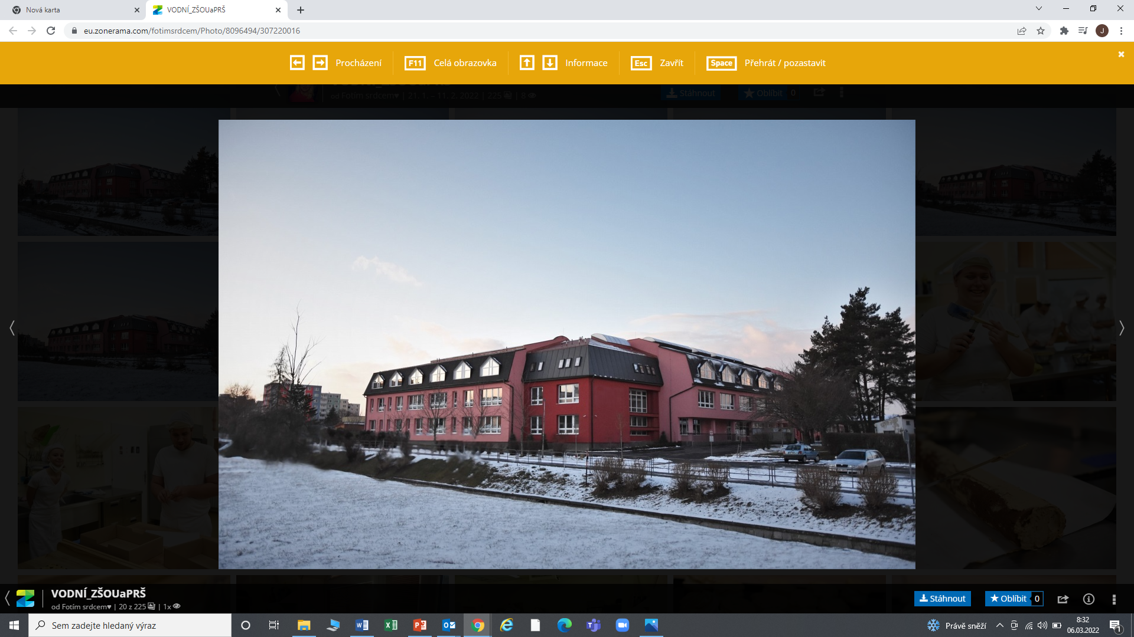
Odborné učiliště a Praktická škola, Mohelnice, Vodní 27
ČESKÁ REPUBLIKA
Motto: "Odbornost, podpora, kvalita - cesta pro uplatnění každého v životě."

Slide 2
Proč jsme se Rozhodli zapojit SE do Projektu a Tranzitního Programu

Slide 3
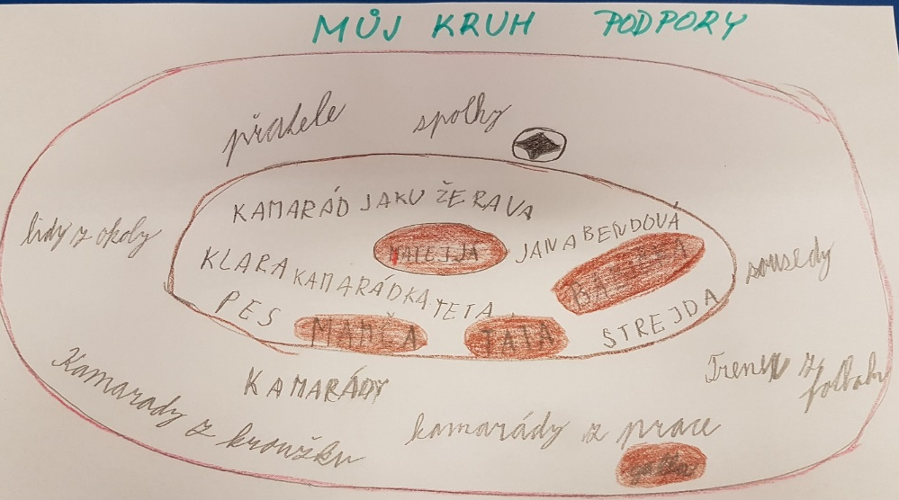
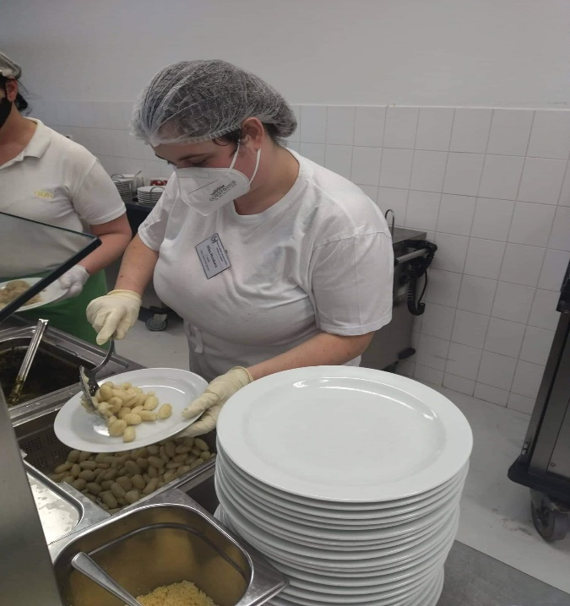
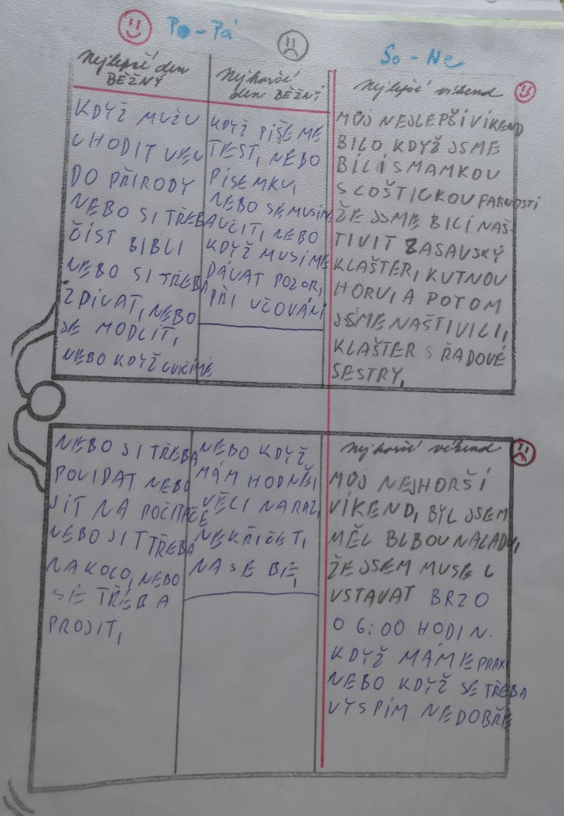
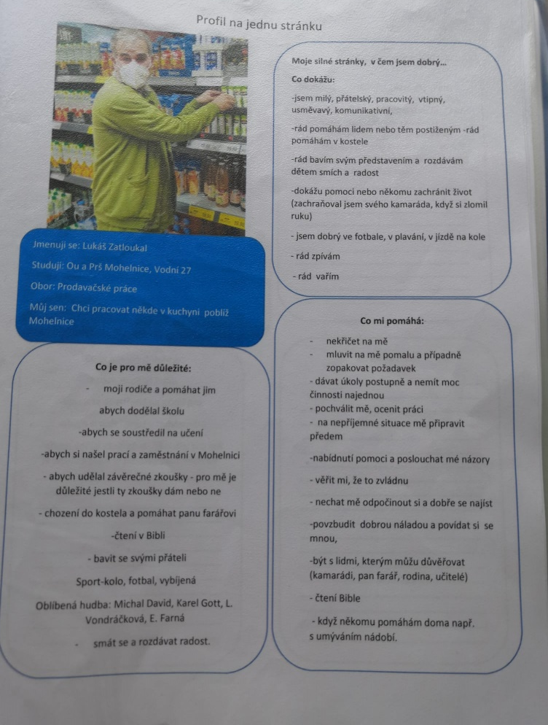
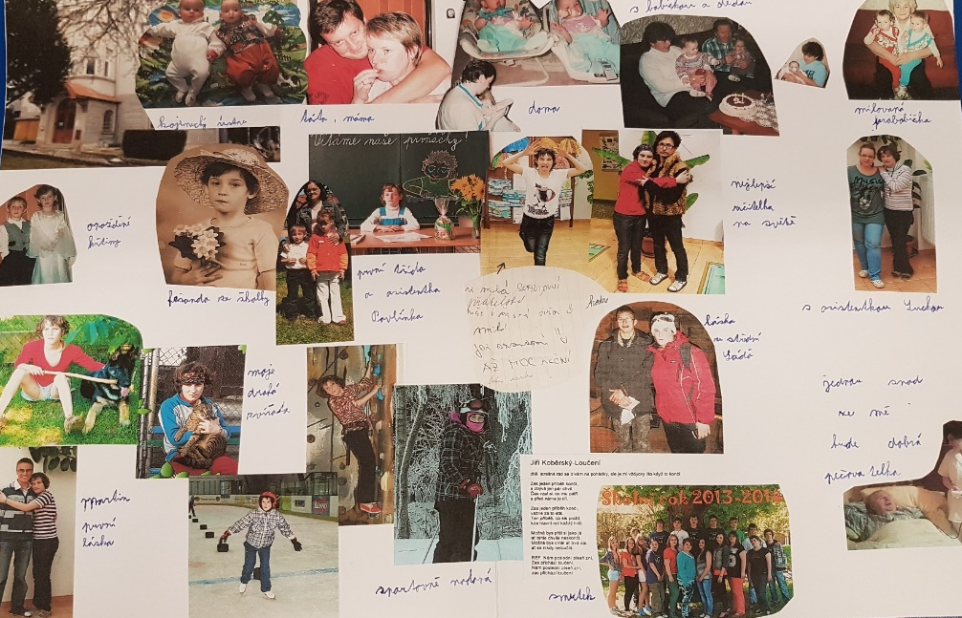
Techniky plánování zaměřené
na člověka
Můj kruh podpory
Profil na jednu stránku
Praxe
Můj život
Nejlepší a nejhorší den

Slide 4
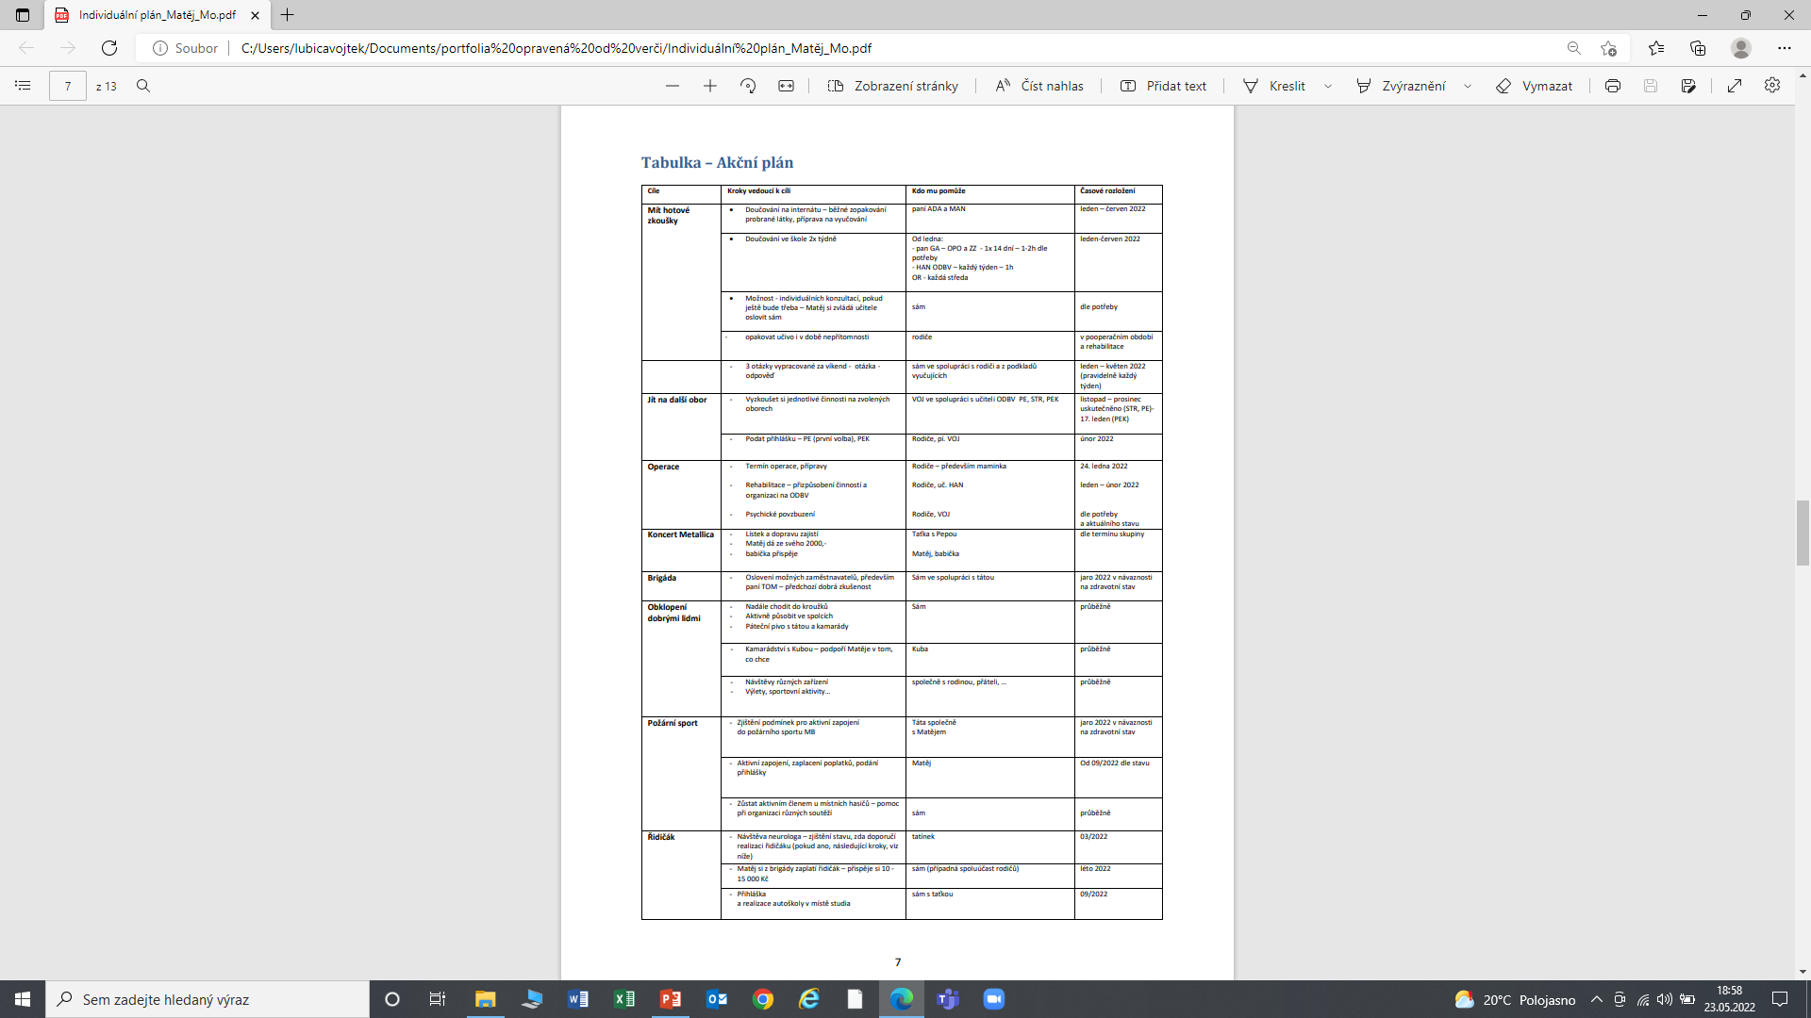
techniky plánování zaměřené na člověka
DÍLČÍ Výstupy z tranzitního programu

Slide 5
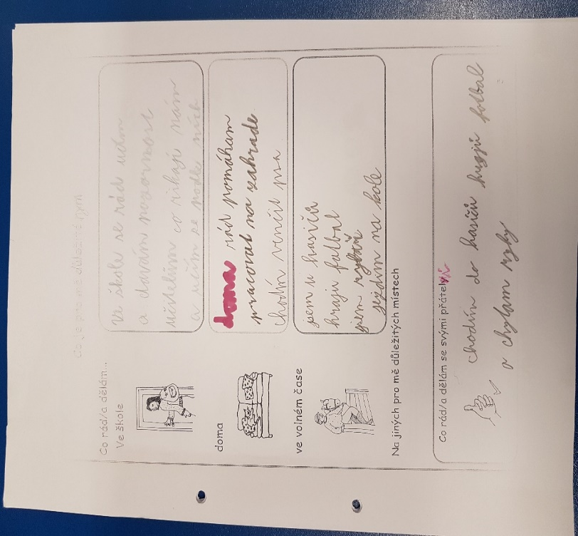
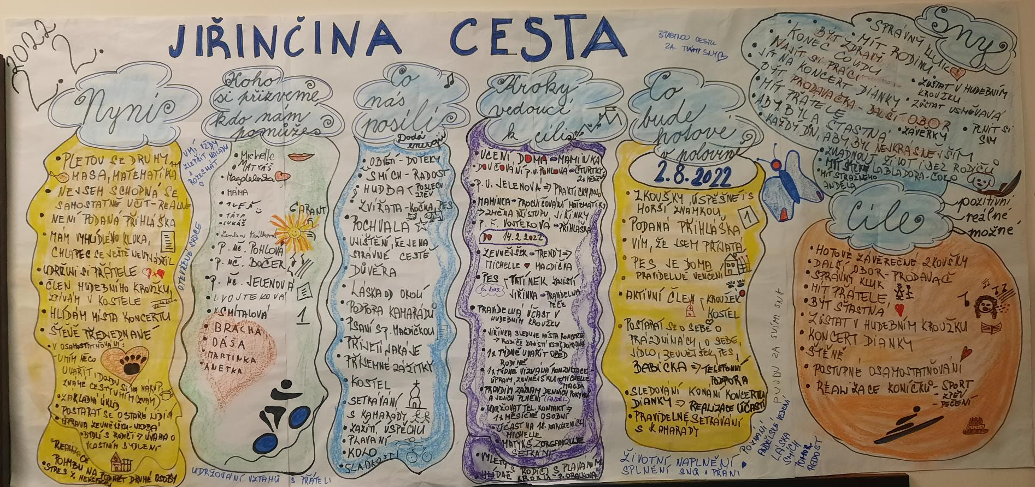
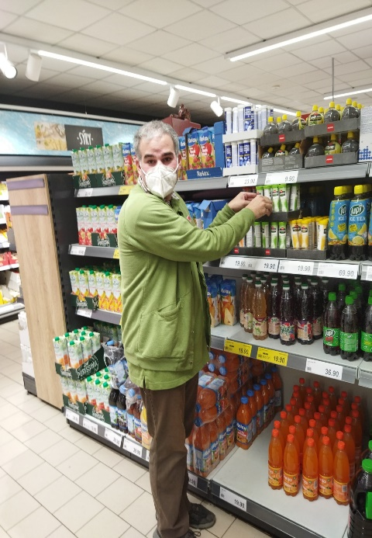
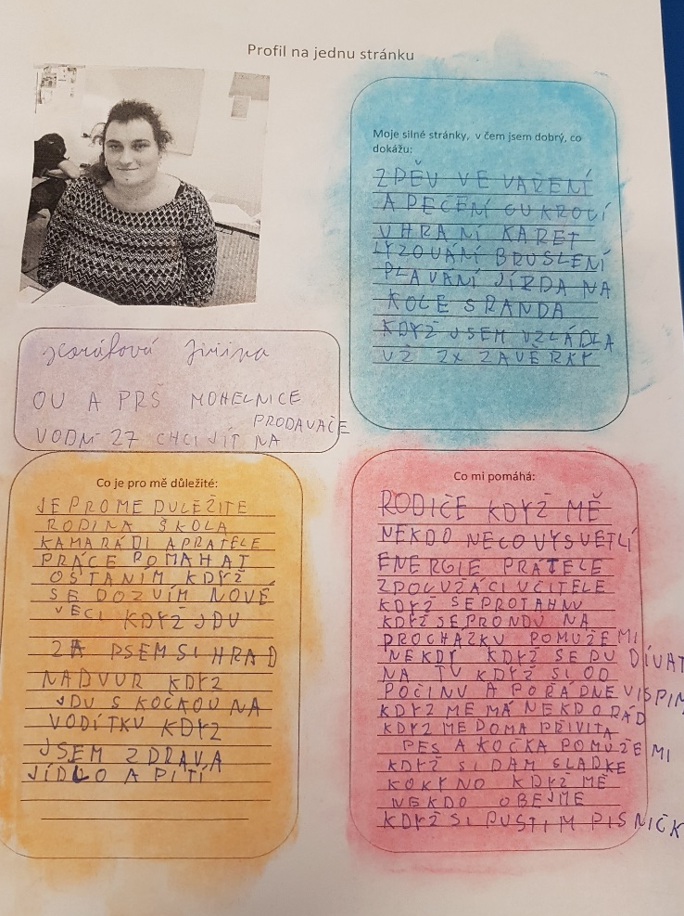
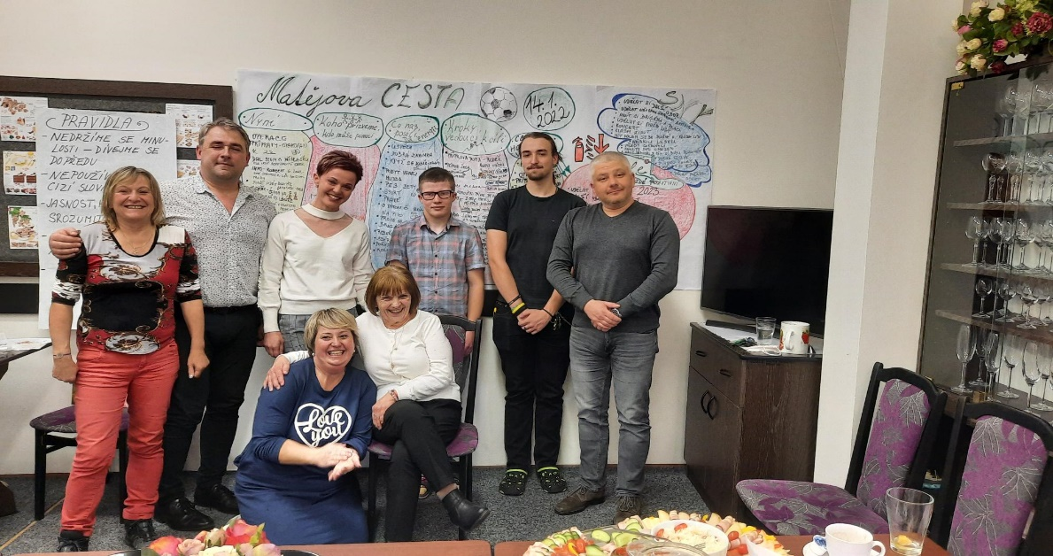
techniky plánování zaměřené na člověka
DÍLČÍ Výstupy z tranzitního programu
Cesta – plánované setkání
Praxe
Co je pro mě důležité, rituály
Profil na jednu stránku

Slide 6
Zpětné ohlédnutí
Přínos
Techniky - IP zaměřené na člověka – komplexnost oblastí, nový rozměr
Zvýšení uplatnitelnosti žáků s SVP
na trhu práce
Praktičnost, srozumitelnost, propojenost
Kvalitní vzdělávání pro pedagogy
Pomůcky a publikace
Sdílení zkušeností, osobní i profesní růst
Propojenost a možná návaznost
na další sociální služby
Nízká administrativní zátěž pro školu
Následně vzniklé potřeby
Edukovat tř. učitele na Profil a jiné techniky
Úpravy ŠVP
Vytvoření pozice sociálního pracovníka + hledání zdrojů na financování
Pracovní asistent u Praktické školy
+ hledání zdrojů na financování
Eliminovat riziko přetížení pedagogů

Slide 7
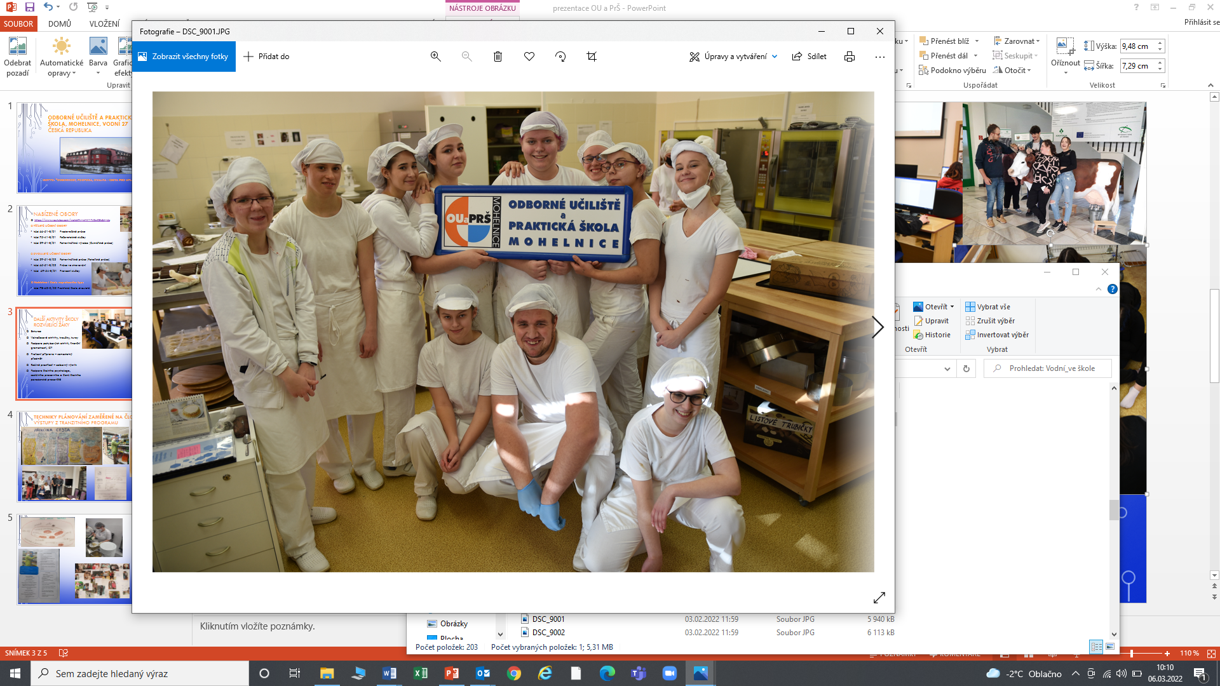
Děkuji za pozornost
Mgr. Lubica Vojteková
https://www.ouaprsmohelnice.cz

